Slide 1
꿀 따기
백준 21578
201821011 이화경

Slide 2
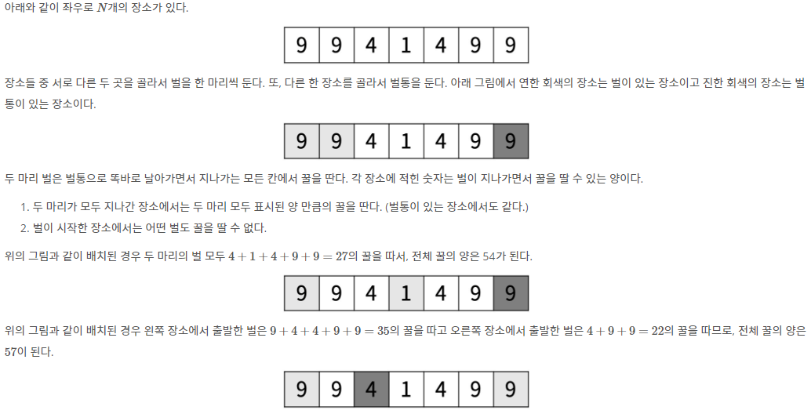
문제
Notes:
가장 작은 값, 가장 큰 값의 위치를 알아내서 계산해주는 것도 가능할 듯?

Slide 3
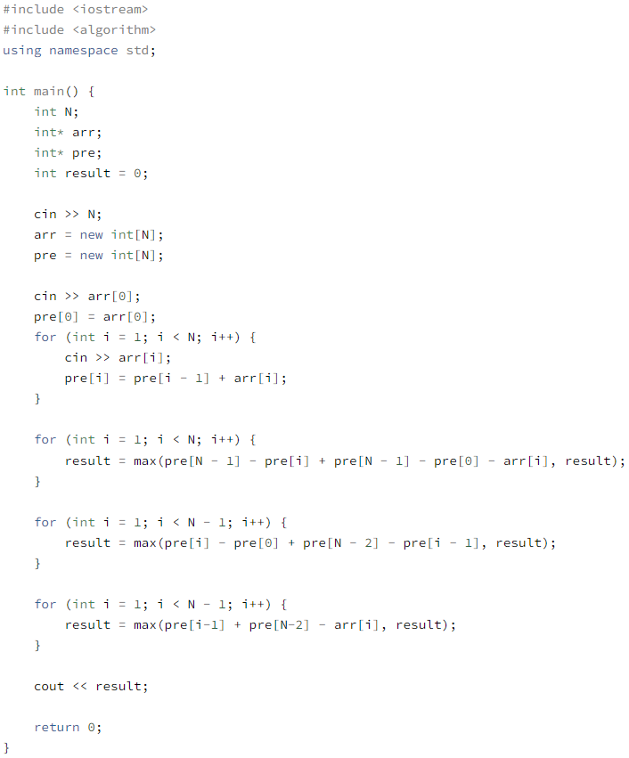












설명
벌1 고정
벌통 고정
벌2는 1, 2, 3, 4, 5
 | 0 | 1 | 2 | 3 | 4 | 5 | 6
arr | 9 | 9 | 4 | 1 | 4 | 9 | 9
pre | 9 | 18 | 22 | 23 | 27 | 36 | 45
 | 0 | 1 | 2 | 3 | 4 | 5 | 6
arr | 9 | 9 | 4 | 1 | 4 | 9 | 9
벌1
벌2
벌2가 1일 때
45 – 9 – 9 = 27
45 – 18 = 27
arr | 9 | 9 | 4 | 1 | 4 | 9 | 9
벌2가 2일 때
45 – 9 – 4 = 32
45 – 22 = 23
arr | 9 | 9 | 4 | 1 | 4 | 9 | 9
벌2가 3일 때
45 – 9 – 1 = 35
45 – 23 = 22
pre | 9 | 18 | 22 | 23 | 27 | 36 | 45

Slide 4






설명
벌1 고정
벌2 고정
벌통은 1, 2, 3, 4, 5
 | 0 | 1 | 2 | 3 | 4 | 5 | 6
arr | 9 | 9 | 4 | 1 | 4 | 9 | 9
pre | 9 | 18 | 22 | 23 | 27 | 36 | 45
 | 0 | 1 | 2 | 3 | 4 | 5 | 6
arr | 9 | 9 | 4 | 1 | 4 | 9 | 9
벌1
벌2
벌통이 1일 때
18 – 9 = 9
36 – 9 = 27
arr | 9 | 9 | 4 | 1 | 4 | 9 | 9
벌통이 2일 때
22 – 9 = 13
36 – 18 = 18
arr | 9 | 9 | 4 | 1 | 4 | 9 | 9
벌통이 3일 때
23 – 9 = 14
36 – 22 = 14
pre | 9 | 18 | 22 | 23 | 27 | 36 | 45

Slide 5








설명
벌통 고정
벌2 고정
벌1은 1, 2, 3, 4, 5
 | 0 | 1 | 2 | 3 | 4 | 5 | 6
arr | 9 | 9 | 4 | 1 | 4 | 9 | 9
pre | 9 | 18 | 22 | 23 | 27 | 36 | 45
 | 0 | 1 | 2 | 3 | 4 | 5 | 6
arr | 9 | 9 | 4 | 1 | 4 | 9 | 9
벌1
벌2
벌1이 1일 때
9
36 – 9 = 27
arr | 9 | 9 | 4 | 1 | 4 | 9 | 9
벌1이 2일 때
18
36 – 4 = 32
arr | 9 | 9 | 4 | 1 | 4 | 9 | 9
벌1이 3일 때
22
36 – 1 = 35
pre | 9 | 18 | 22 | 23 | 27 | 36 | 45

Slide 6
전체코드

Slide 7
감사합니다

